Slide 1
Temas para dissertação de Mestrado MIEEA Tema #1: Modelo de negócios para a utilização de fogões elétricos alimentados por energia solar fotovoltaica em África. (Teresa Simões/Ana Estanqueiro) Tema #2: Planeamento do desenvolvimento de sistemas renováveis offshore em Portugal. (Teresa Simões/Ana Estanqueiro)

Slide 2
Tema #1
Título: Modelo de negócios para a utilização de fogões elétricos alimentados por energia solar fotovoltaica em África.
Enquadramento:
Trabalho enquadra-se no projeto LC-SC3-JA-5-2020: Long Term EU-Africa Partnership for Research and Innovation actions in the area of renewable energy (Na sequência do programa PRE-LEAP-RE).
Projeto inclui vários sub-projetos – WPs
PURAMS: Productive Use in Rural African Markets using Standalone Solar
Objetivo: Fornecer soluções (renováveis) para cozinhar a mulheres que se dedicam à venda de alimentos (refeições, maioritariamente) que lhes permitam aumentar a sua produtividade e aumentar o seu rendimento.
Objetivo da Tese: Contribuir para a elaboração do Business Plan para disseminação do sistema “Fogão+PV” em países Africanos.

Slide 3
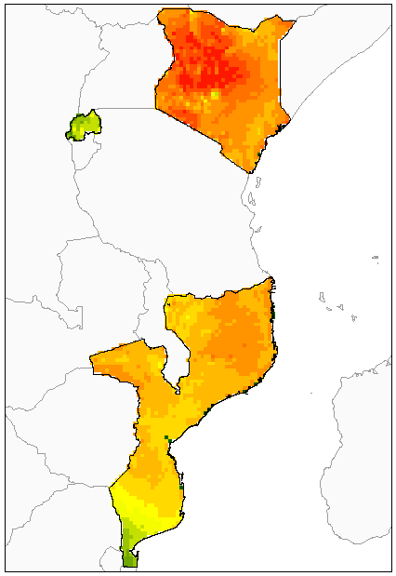
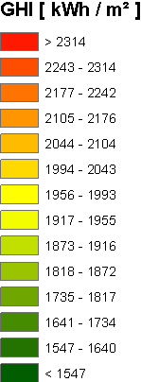
Tema #1
Contribuição para o projeto PURAMS:
Avaliação do recurso solar em três países Africanos – Quénia, Ruanda e Moçambique
Dados experimentais são escassos e as bases de dados públicas são, maioritariamente, para países europeus.
Pretende-se usar dados CAMS e PVGIS (outras soluções são igualmente aceitáveis) e comparar com dados experimentais.
Identificação de bases de dados com dados experimentais (e.g. World Bank database) que sejam de qualidade

Slide 4
Tema #1
Contribuição para o projeto PURAMS:
Avaliação da correlação recurso solar vs horas de cocção, consumos necessários e estimativa dos parâmetros económicos mais comuns – LCOE, TIR, VAL e Payback
Investigação sobre modelos de negócios aplicados a países Africanos na área das energias renováveis
Contribuição para o desenvolvimento do(s) modelo(s) de negócios para a disseminação dos sistemas “fogão + PV”

Slide 5
Tema #1
Recursos:
dados para avaliação do recurso solar;
dados provenientes de estudos conduzidas em áreas pré-seleccionadas e experimentais referentes aos consumos elétricos com utilização de panelas de pressão elétricas (EPCs)
Dados provenientes de questionários realizados em habitações domésticas e a “vendedores” de comida.
Local de realização do trabalho:
LNEG – Lumiar
Requisitos
Conhecimentos básicos de programação (qualquer linguagem) para leitura, sistematização e cálculo de estatísticas de dados
Conhecimentos de tecnologia solar fotovoltaica

Slide 6
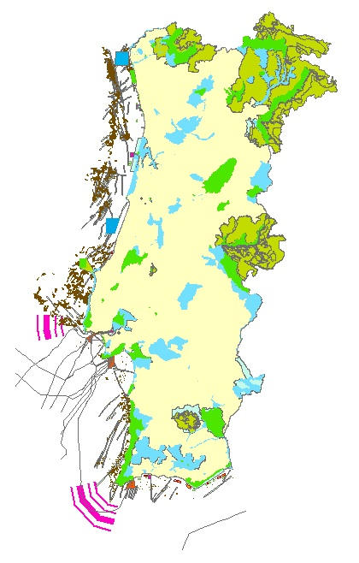
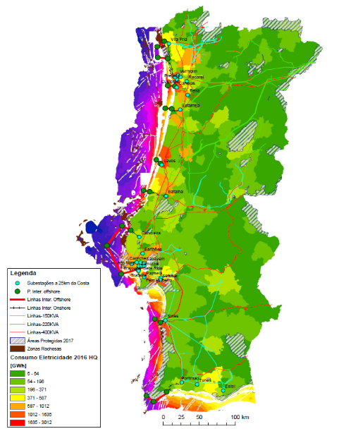
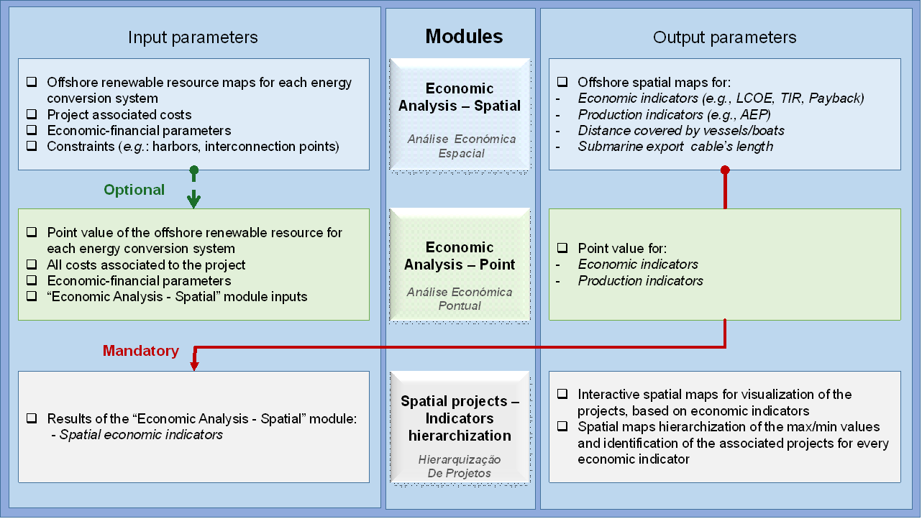
Tema #2
Título: Planeamento do desenvolvimento de sistemas renováveis offshore em Portugal.
Enquadramento:
Trabalho enquadra-se no projeto OffshorePlan – Planeamento da Instalação de Energias Renováveis Marinhas na Costa Portuguesa ((POSEUR – 01-1001-FC-000007), co-financiado pelo “Programa Operacional de Sustentabilidade e Eficiência no Uso de Recursos (POSEUR), através do Portugal 2020 and Fundo de Coesão, www.offshoreplan.lneg.pt)
Objetivo do projeto: Promover o desenvolvimento de sistemas de energias renováveis marinhas na costa Portuguesa (Eólica e Ondas). Ter em conta as diversas restrições à instalação de sistemas renováveis offshore, planeamento ótimo do desenvolvimento offshore em Portugal num horizonte 2050, e o desenvolvimento de novas cadeias de valor para o setor das energias renováveis marinhas.

Slide 7
Tema #2
Problemas a resolver:
Mapeamentos georreferenciados usados no planeamento necessitam de ser atualizados e adicionadas algumas restrições
Identificação de áreas de interesse foi efetuada com 4 tecnologias (2 tipos de fundação e 4 modelos de turbina eólica). Avaliar a necessidade de atualização face à tecnologia atualmente existente.
Não foram desenvolvidos mapeamentos de ventos extremos, os quais podem ser relevantes para, por exemplo, identificação de métodos de O&M mais adequados aos locais identificados.
Contribuição para este projeto e objetivos da tese:
Identificação de áreas de interesse para o desenvolvimento de sistemas renováveis offshore tendo em conta as novas restrições (e atualizadas).
Identificar e atualizar restrições à instalação de sistemas eólicos offshore na costa portuguesa, georreferenciação (se necessário) e posterior atualização da ferramenta de planeamento desenvolvida no projeto OffshorePlan.
Cálculo e Mapeamento de ventos extremos na costa Portuguesa, numa área desde a linha de costa à batimétrica dos 300m.

Slide 8
Tema #2
Recursos:
Dados para cálculo de ventos extremos
Devem ser consultadas as bases de dados públicas de informação georreferenciada para complemento da informação/restrições (DGT, SNIG, Serviços Copernicus, …)
Software ArcGIS
Local de realização do trabalho:
LNEG – Lumiar
Requisitos
Conhecimentos de programação (qualquer linguagem).
Conhecimentos ao nível do utilizador de Sistemas de Informação Geográfica (ArcGIS ou similar, preferencialmente Open Source/Freeware).

